Slide 1

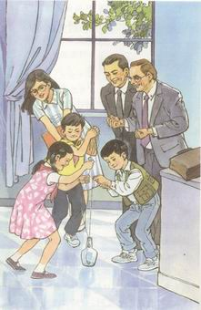
一次成功的实验
一个实验，也是一个游戏，却让教育家十分激动。为什么呢……

Slide 2
读一读下列生字
j9
y)
sh6ng
hu^
激 动 教 育 绳 子 获 得
铅 锤 茶 杯 灌 水 实 验
chu0
ch2
gu4n
y4n

Slide 3
给下列多音字注音、组词
系列
暑假
x@
ji4
（ ）
（ ）
系
假
系鞋带
假装
j@
ji3
（ ）
（ ）

Slide 4

朗读课文
1.读准字音，把生字多读几遍；
2.给各自然段标明序号。

Slide 5
再读课文
想一想，课文主要写了一件什么事？
一位教育家在一所小学让三个小学生做“逃生”游戏。这个实验已经做过多次但没有成功，而这一次却获得成功。

Slide 6
默读课文
教育家做了一个怎样的实验？
教育家准备了一个瓶子、三个铅锤，把三个铅锤分给三个学生，让他们拿着绳子头，然后把三个铅锤分别放进瓶子里。它们分别代表三个学生，教育家要往瓶子里灌水，让三个学生从瓶子里逃生，但瓶子口很窄，一次只能出来一个人。

Slide 7
默读课文
这个实验成功的原因是什么呢？
小女孩临危不乱，处事果断，先人后己。

Slide 8
实话实说
从这个实验中，你想到些什么？

